Slide 1
HR Analytics
- HR Data를 활용한 퇴사 예측 모델 구현 -
멋쟁이 사자처럼 AI SCHOOL 8기
7조 죽어도 못 보내
김조은, 임승민, 조세연, 차은서
Notes:
안녕하세요.
저희는 HR Data를 활용한 퇴사 예측 모델 구현을 주제로 발표할 7조 입니다.
저는 발표를 맡은 조세연입니다.

Slide 2
목차
팀원 소개
주제 선정
데이터 개요
데이터 분석
활용방안
Notes:
발표 순서는 팀원소개, 주제선정, 데이터 개요 그리고 분석, 마지막으로 활용방안으로 구성됩니다.

Slide 3





팀원소개
김조은
임승민
조세연
차은서
깃헙관리
머신러닝 고도화
코드취합
PM
태블로 대시보드 제작
발표자
태블로 대시보드 제작
PPT 제작
설문지 제작
머신러닝 고도화
설문지 제작
공통 역할 : 도메인 조사, 전처리, EDA, 발표 자료 제작
Notes:
저희는 김조은님, 임승민님, 저, 차은서님으로 구성된 팀이고
각각 맡은 주요 역할은 다음과 같습니다.

Slide 4
01 주제선정
Notes:
지금부터 주제를 선정하게 된 배경을 말씀드리겠습니다.

Slide 5

프로젝트 배경
💡이직을 RESPECT, MZ를 중심으로 대퇴사 시대
Notes:
대한민국 대표 구인구직 플랫폼 잡코리아는 이직을 할 때 우리 서비스를 사용하라는 광고를 선보였습니다.
우리는 이 광고를 통해 이직, 퇴사가 빈번하게 일어나고 있는 시대상을 볼 수 있었습니다.
실제로 통계청에서 조사한 결과 청년층의 첫 직장 평균 근속기간은 1년6.8개월로 2년이 채 되지 않았습니다.

Slide 6
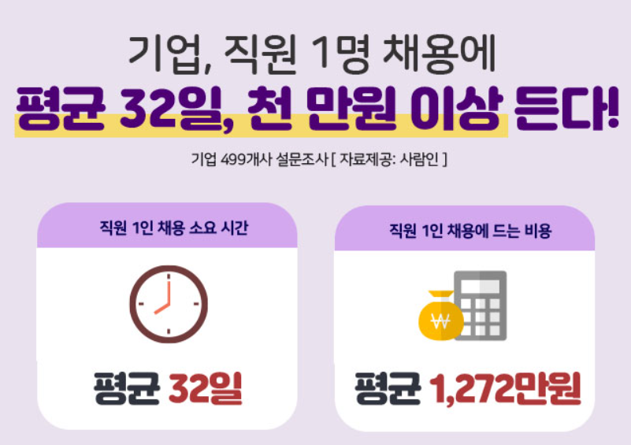
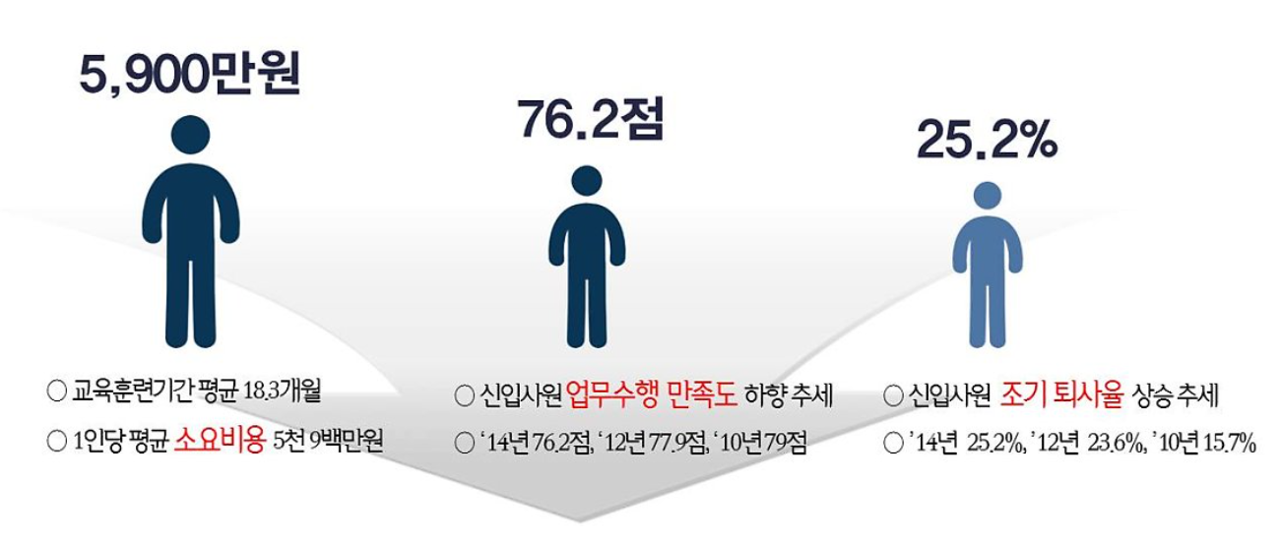
프로젝트 배경
💡직원 1명 당 채용비용 1300만원, 교육비용 6000만원
https://www.saramin.co.kr/zf_user/help/live/view?idx=108748&listType=news
https://post.naver.com/viewer/postView.nhn?memberNo=24090434&volumeNo=6470527
Notes:
이러한 상황은 인사 담당자 입장에서 큰 고민거리이다. 조기퇴사자의 증가로 인한 다양한 손해가 있지만 이 중에서도 금전적 손실이 특히 큽니다.
직원 1명당 채용에 평균 1300만원, 대졸 신입사원 1인당 교육비용은 평균 6000만원 사용됩니다.
이렇게 조기 퇴사가 늘어나면 기업의 손실도 그만큼 증가할 수 밖에 없습니다.

Slide 7
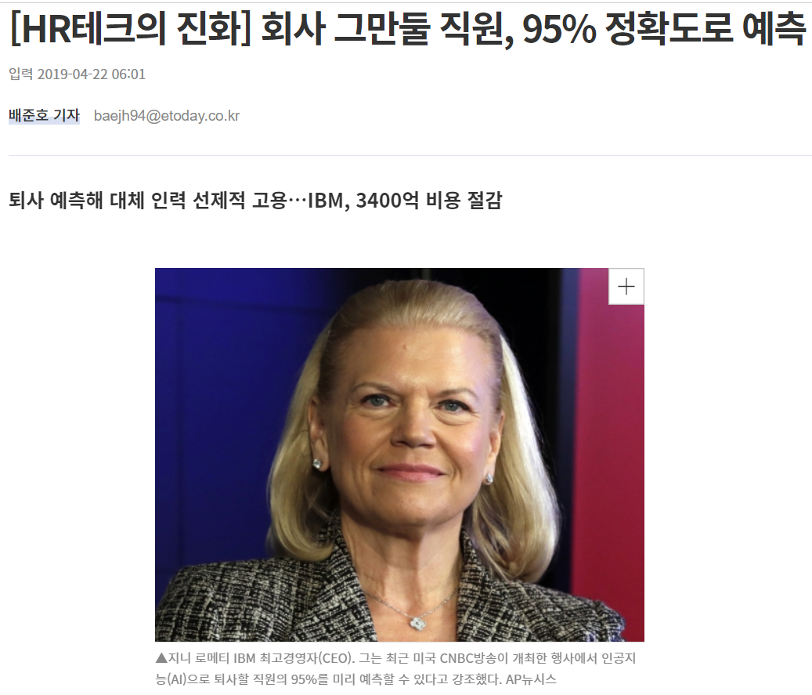
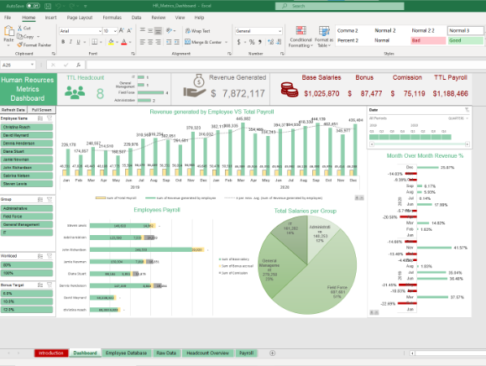
프로젝트 배경
💡HR Analytics: HR 문제, 데이터로 해결
➡️ 퇴사 예측 인공지능과 HR 시각화 대시보드
https://www.etoday.co.kr/news/view/1747355
https://www.simplesheets.co/hr-metrics-dashboard
Notes:
저희는 퇴사율을 줄이고 퇴사의 진짜 원인을 찾는 방법으로 HR Analytics를 선택했습니다.
HR Analytics란 인적자원 데이터를 분석해 사업과 조직의 성과를 향상시키는 활동이며 전 세계적으로 다양한 기업에서 관심을 가지는 분야입니다.
HR Analytics를 활용한 우수 사례로는
먼저 퇴사 예측 인공지능이 있습니다. IBM에서는 퇴사할 직원을 95% 정확도로 예측하는 인공지능을 개발했고, 이 기술로 지금까지 약 3400억원의 비용을 절감했습니다.
다음으로, HR 데이터를 효율적으로 탐색할 수 있는 HR 시각화 대시보드가 있습니다. 이는 실무진이 실시간 HR 데이터를 살펴보며 개인, 조직, 회사의 개선 사항이 무엇인지 단계별로 찾을 수 있도록 도와줍니다.

Slide 8
프로젝트 목표
✔️ 탐색적 데이터 분석(EDA)을 통해 퇴사 여부 예측 머신러닝 모델 구축
✔️ 퇴사 원인을 탐색적으로 파악할 수 있는 시각화 대시보드 제작
=> HR 부서의 인력 계획 의사결정을 위한 인사이트를 제공하자!
Notes:
이러한 배경을 토대로 저희는 이번 프로젝트를 통해
퇴사 여부를 예측하는 머신러닝 모델을 구축하고
퇴사 원인을 심층적으로 분석할 수 있는 시각화 대시보드를 제작하여
사내 인력 계획 의사결정을 위한 인사이트를 제공하는 것이 목표입니다.

Slide 9
02 데이터 개요
Notes:
다음은 데이터 개요입니다.

Slide 10
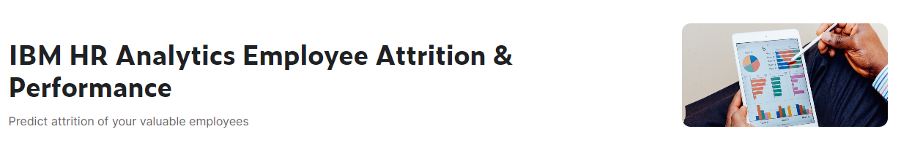
데이터 개요
https://www.kaggle.com/datasets/pavansubhasht/ibm-hr-analytics-attrition-dataset
구분 | 설명
소개 | IBM에서 만든 가상의 HR Data
형식 | csv
개수 | 1개
shape | (1470, 34)
전처리 | 불필요한 컬럼 제거, 연령대 및 연차 파생변수 생성
Notes:
HR 데이터는 민감한 요소를 다수 포함하고 있기 때문에 실제 데이터를 구하기 힘들었습니다. 따라서 저희는 캐글에서 가상의 HR 데이터를 활용했습니다.
가상으로 만든 데이터라 csv 형식의 파일 1개였고, shape은 1470행, 34열이었습니다.
결측치와 중복값이 없는 깔끔한 데이터라 전처리는 불필요한 컬럼 제거, 파생변수 생성 정도만 진행했습니다.

Slide 11
03 데이터 분석
Notes:
본격적으로 데이터 분석을 설명하겠습니다.

Slide 12
데이터 분석 개요
EDA
주요 피처 선정
머신러닝
시각화 대시보드
설문지
Notes:
저희 팀의 데이터 분석 진행 방식은 크게 다음과 같습니다.
EDA를 진행한 뒤 통계기법, PCA, EDA를 기반으로 주요 피처를 선정했습니다.
선정한 주요 피처를 중심으로 머신러닝 구축, 시각화 대시보드 제작, 설문지 작성 순으로 진행했습니다.

Slide 13
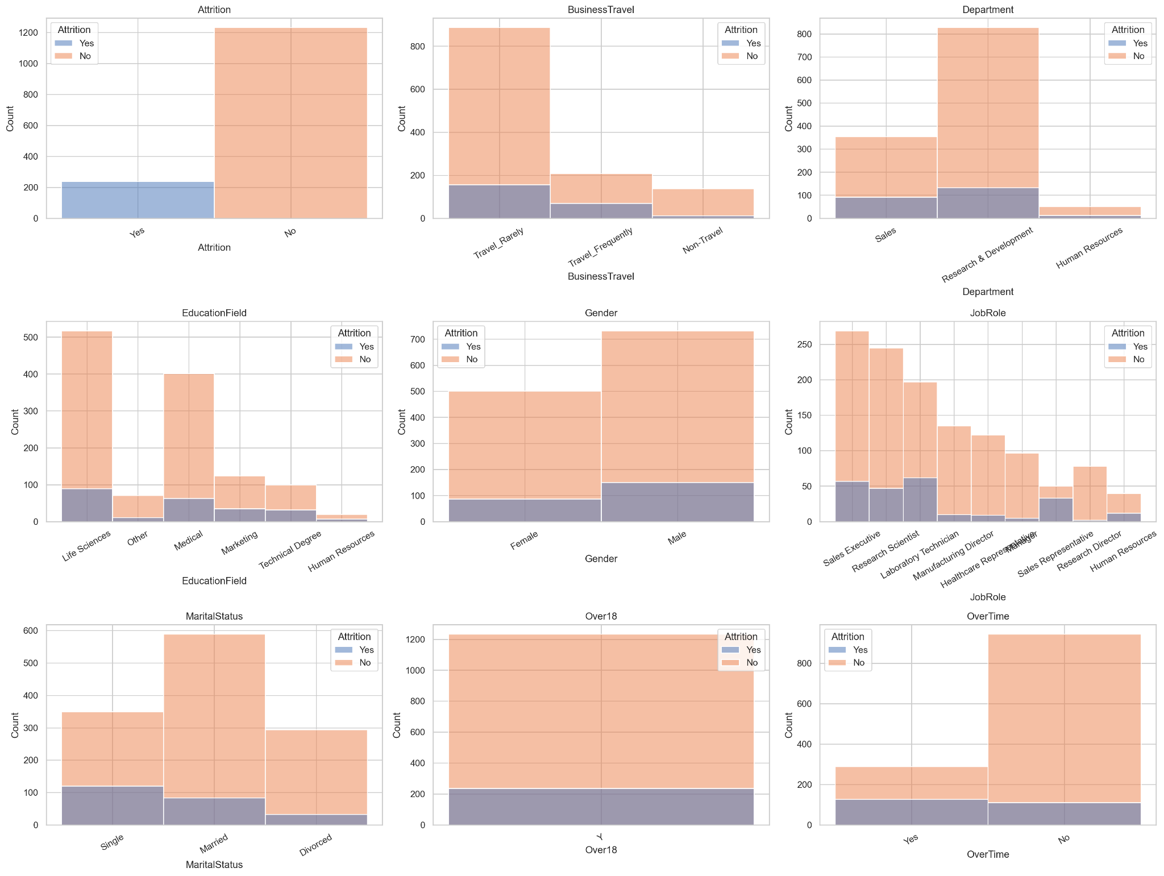
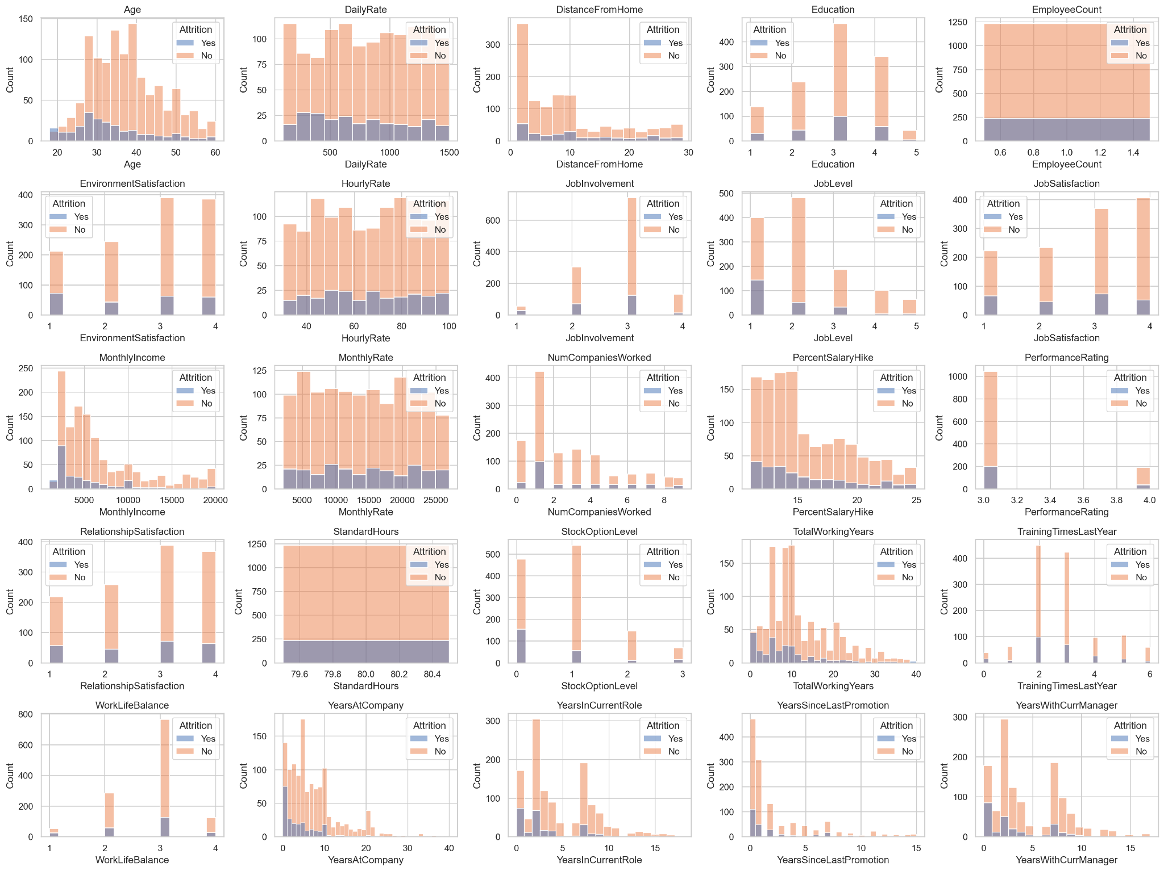
1. EDA
전체 데이터 확인
범주형 변수
수치형 변수
(만족도 변수 포함)
Notes:
EDA 초반, 저희는 우선 전체 변수의 그래프를 모두 그려보았습니다.
하지만 거의 30개에 해당하는 많은 변수들 간 관계를 한번에 파악하는 것에 어려움을 겪었습니다.

Slide 14
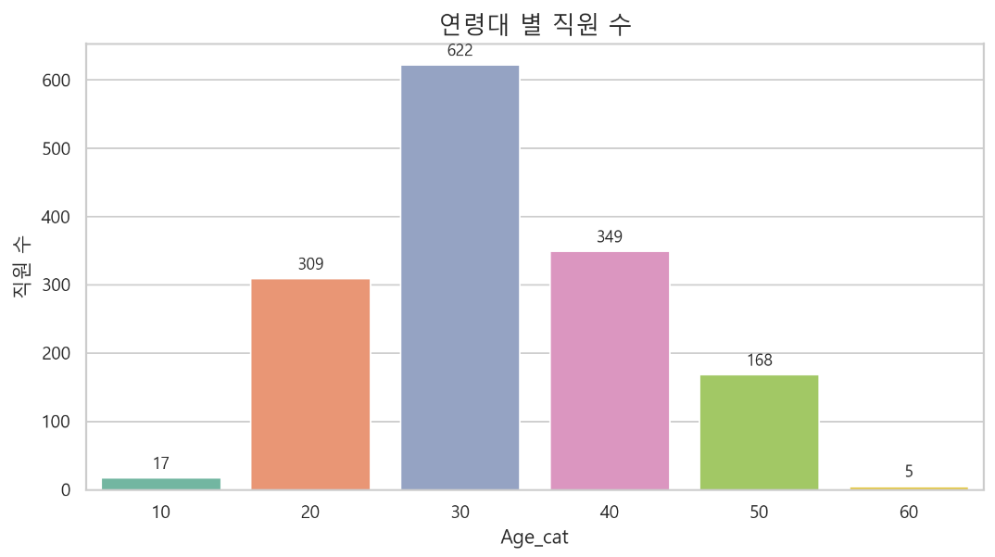
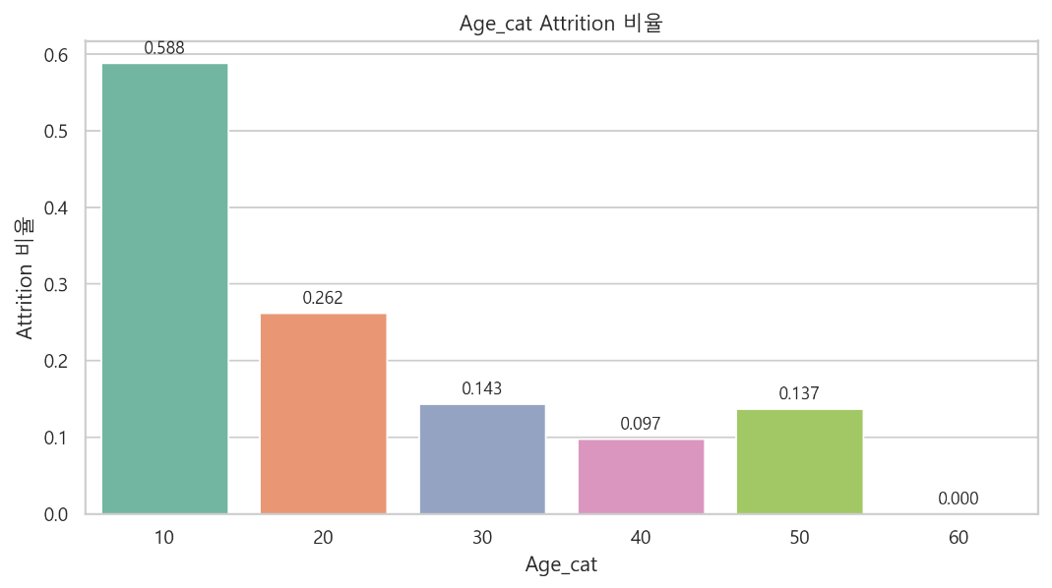

1. EDA
연령대 별 직원 수 순위
1위: 30대
2위: 40대
3위: 20대
연령대 별 퇴사비율 순위
1위: 10대
2위: 20대
3위: 30대
가장 직원수가 많고 퇴사율도 높은 나이대인 20~30대를 중심으로 분석
Notes:
따라서 분석 범위를 전체 데이터에서 특정 그룹으로 좁히는 것으로 결정했습니다.
많은 변수 중 ‘나이＇변수가 타 변수에 비해 많은 사람을 구분 짓기에 가장 적합한 변수라고 판단하여 분석 기준을 연령대로 선정했습니다.
그래서 연령대별 직원 수와 퇴사비율을 확인한 결과,
이 데이터 셋에서 가장 직원 수가 많고 퇴사율도 높은 나이대인 2030세대를 중심으로 분석을 진행했습니다.

Slide 15
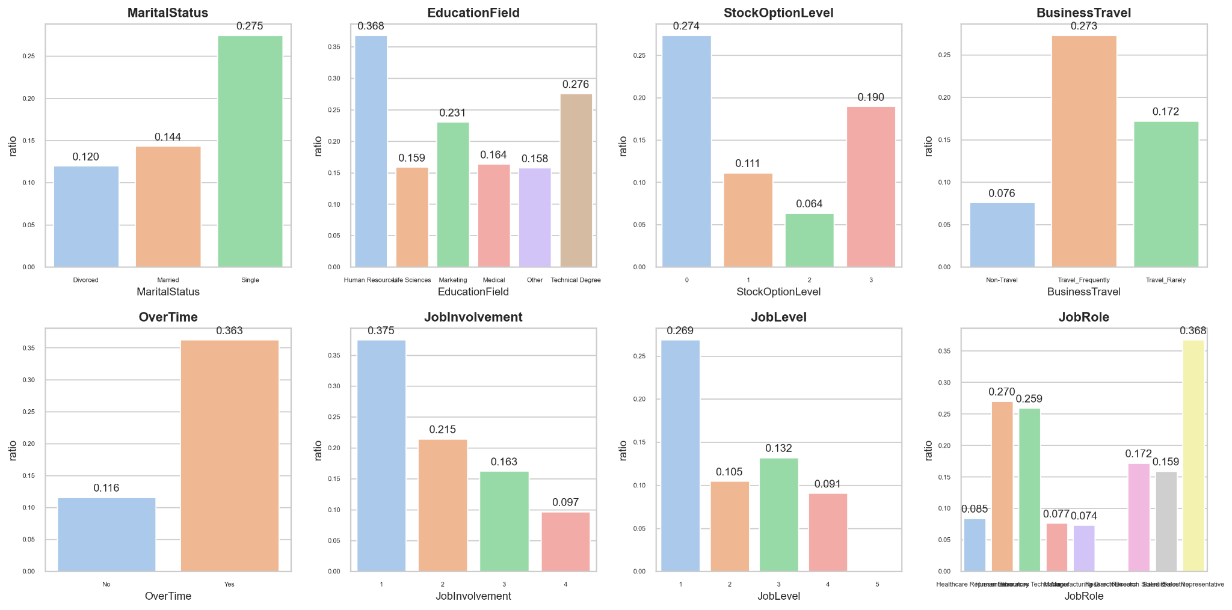
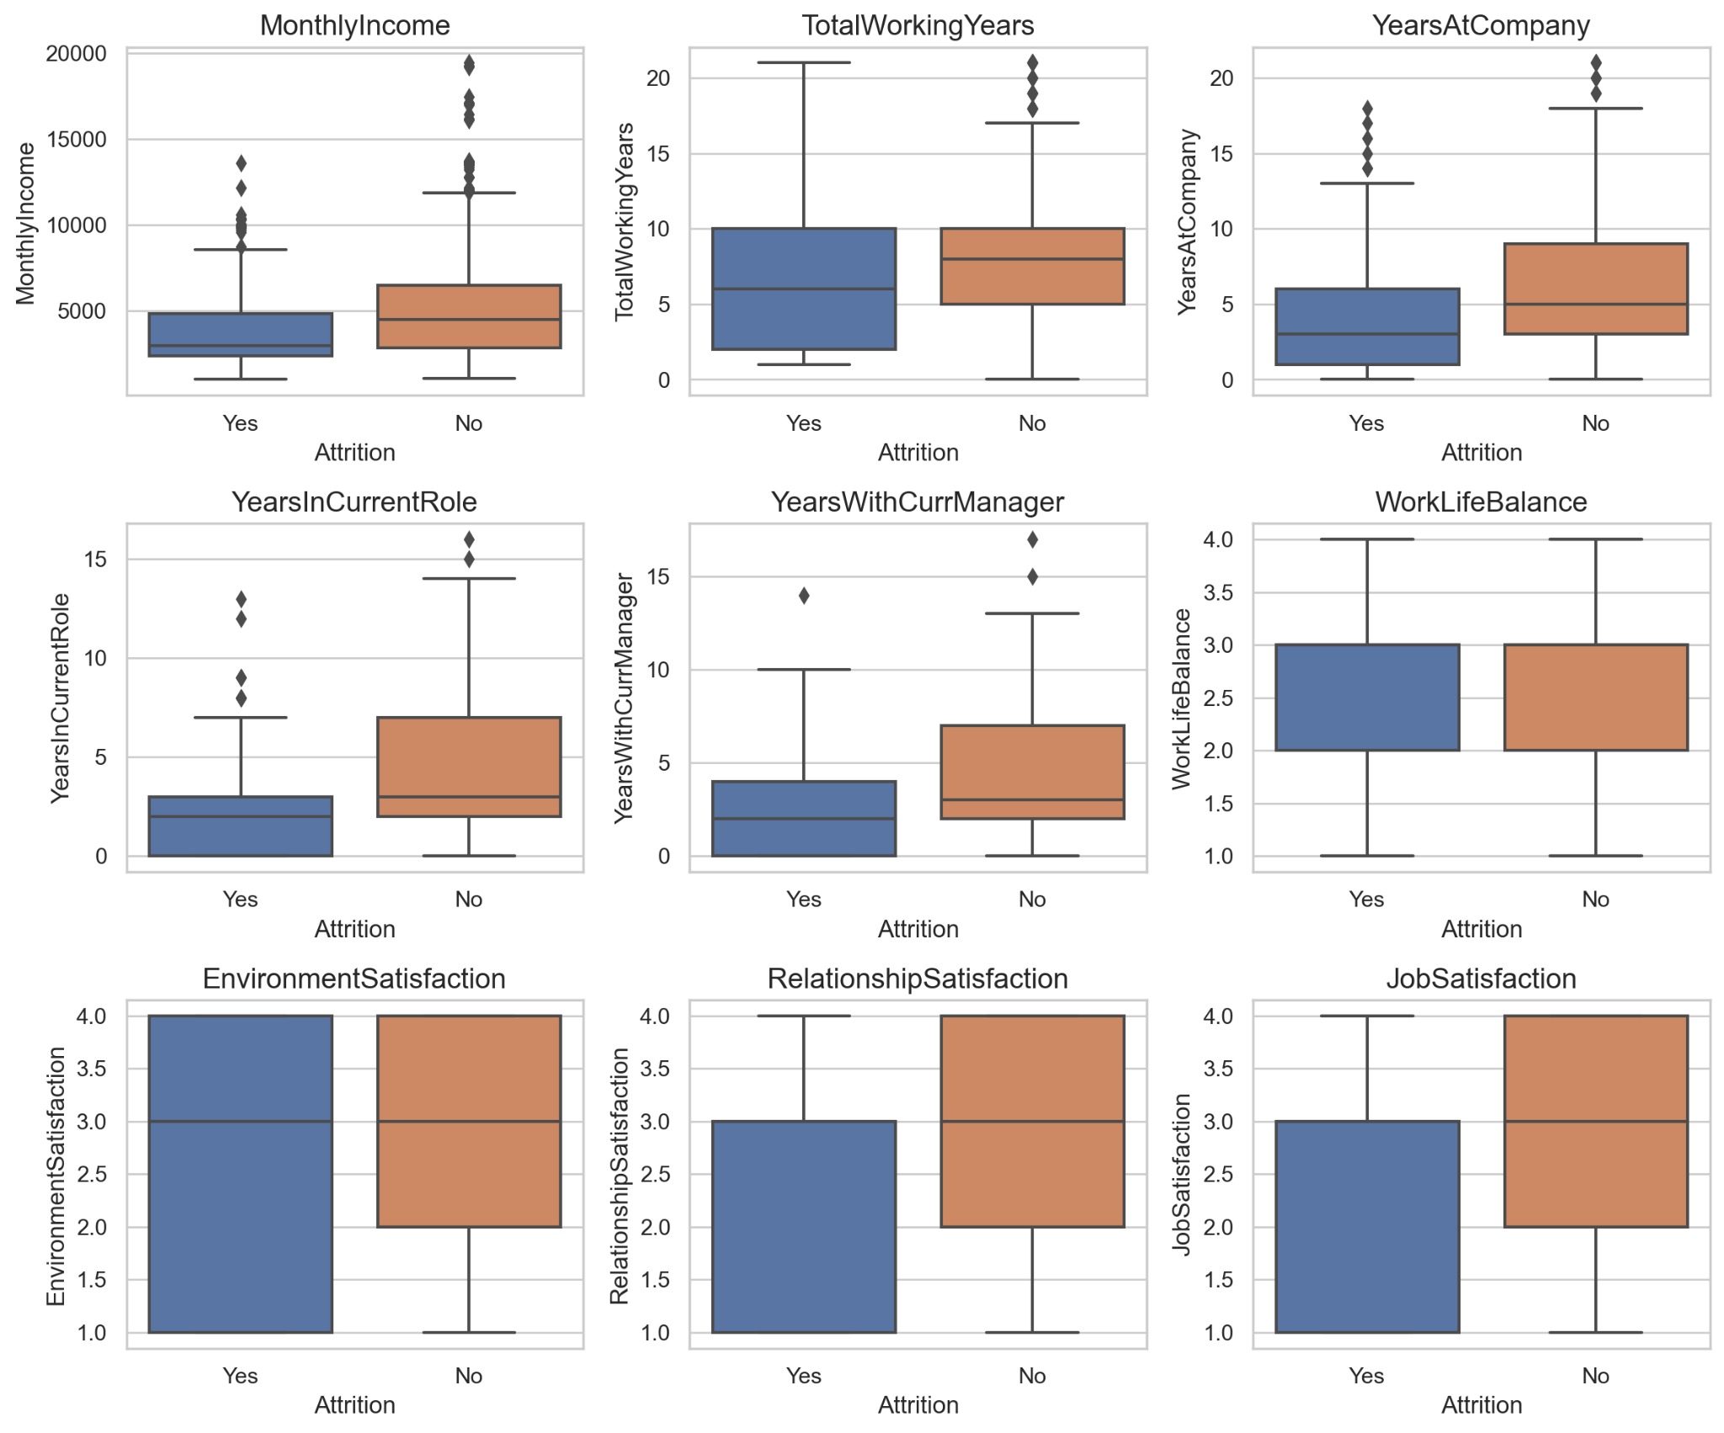
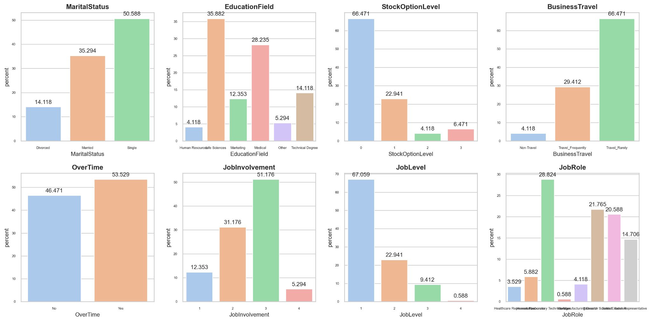
1. EDA
각 요소별 퇴직 비율(범주형 변수)
<2030세대만 포함한 데이터 기준>
퇴사 여부에 따른 수치형 변수 분포
퇴직자 중 각 요소 비율(범주형 변수)
Notes:
2030세대만 필터링한 데이터로 전체 수치형 변수와 범주형 변수를 살펴보았습니다.

Slide 16
1. EDA
각 요소별 퇴직 비율(범주형 변수)
<2030세대만 포함한 데이터 기준>
퇴사 여부에 따른 수치형 변수 분포
퇴직자 중 각 요소 비율(범주형 변수)
Notes:
그 중 유의미한 분석의 기준이 될 3가지 그래프를 선정했습니다.

Slide 17
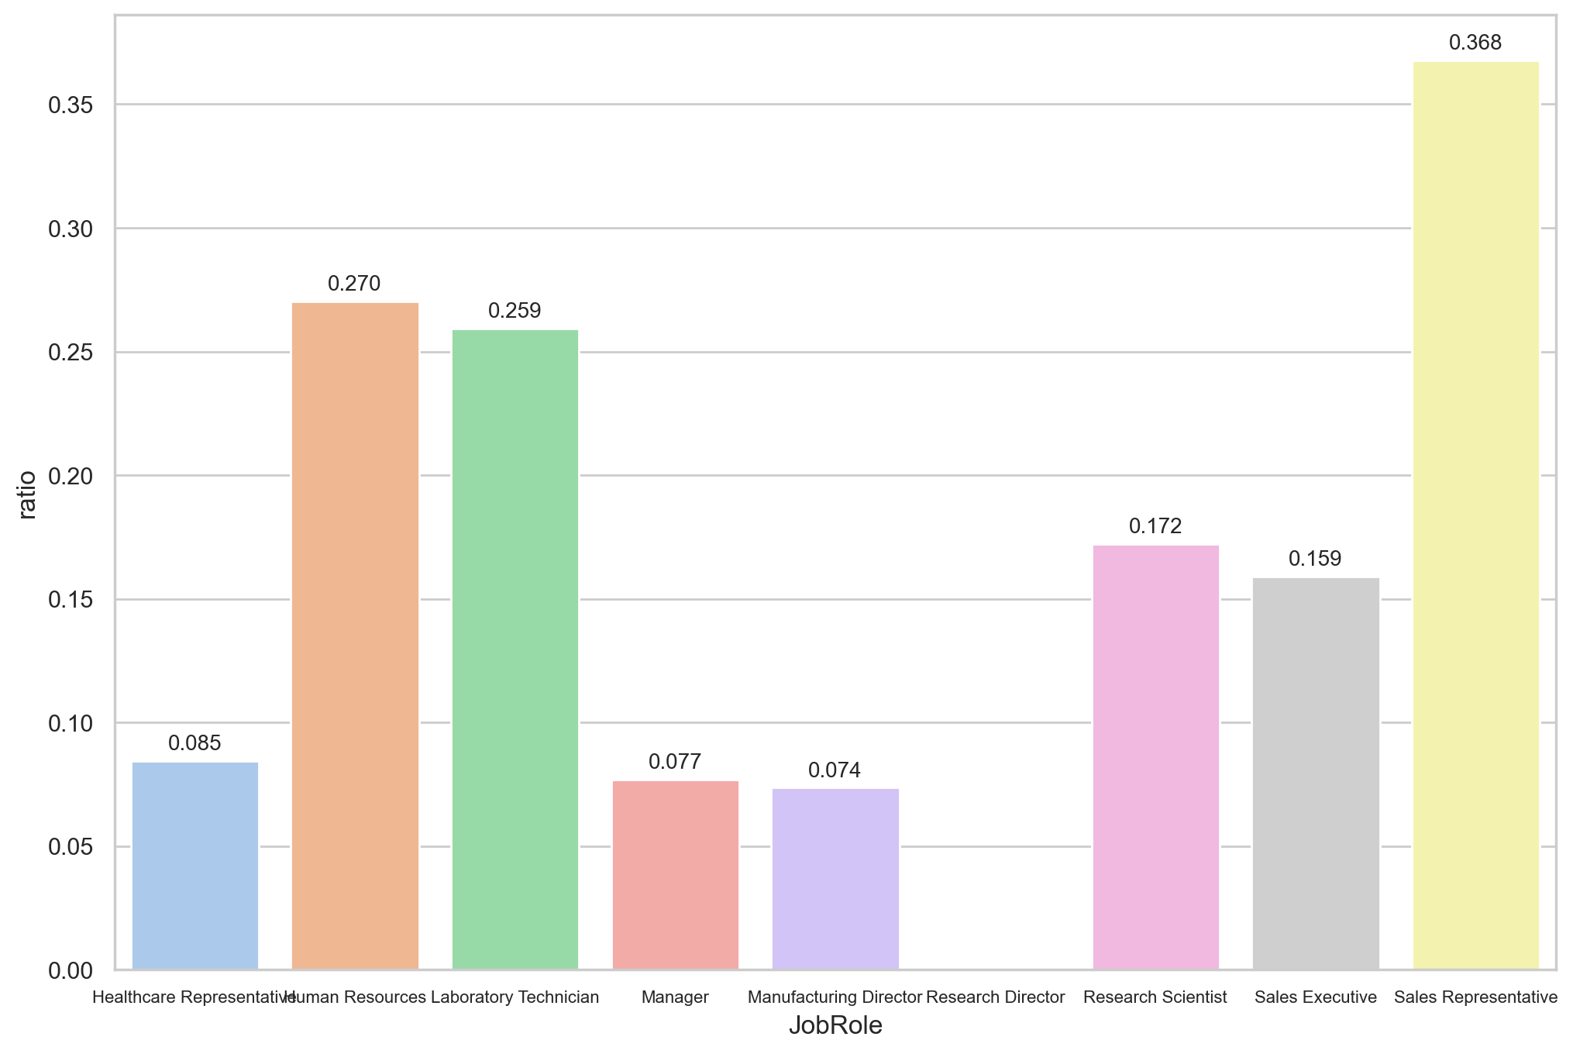
1. EDA
2030의 특이점을 나타내는 3가지 그래프를 중심으로 집중 분석
📌 2030 퇴직자는
현재 직무로 일한 기간이
왜 짧을까?
📌 2030 퇴직자는 현 회사에서 근무한
기간이 왜 짧을까?
📌 2030 퇴사율이 높은 직무들은
왜 퇴사율이 높을까?
Notes:
3가지 그래프를 자세히 살펴보면,
2030세대의 퇴직자는 현재 직무로 일한 기간이 재직자보다 짧았고,
현 회사에서 근무한 기간도 짧았으며,
주로 HR, Lab technician, Sales Representative 직무에서 퇴사율이 높았습니다.
각각의 그래프에서 다음과 같은 질문을 설정했고, 그 이유를 탐색해보았습니다.

Slide 18
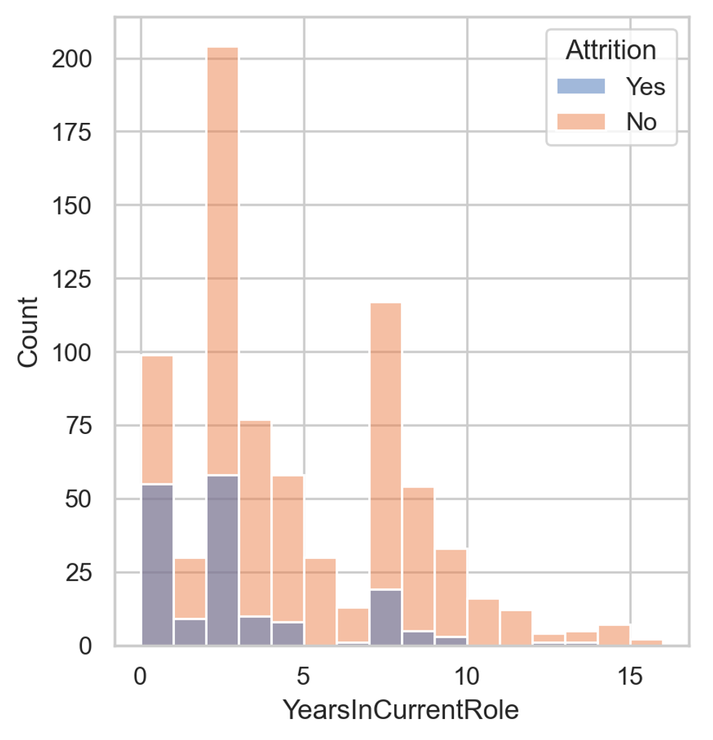
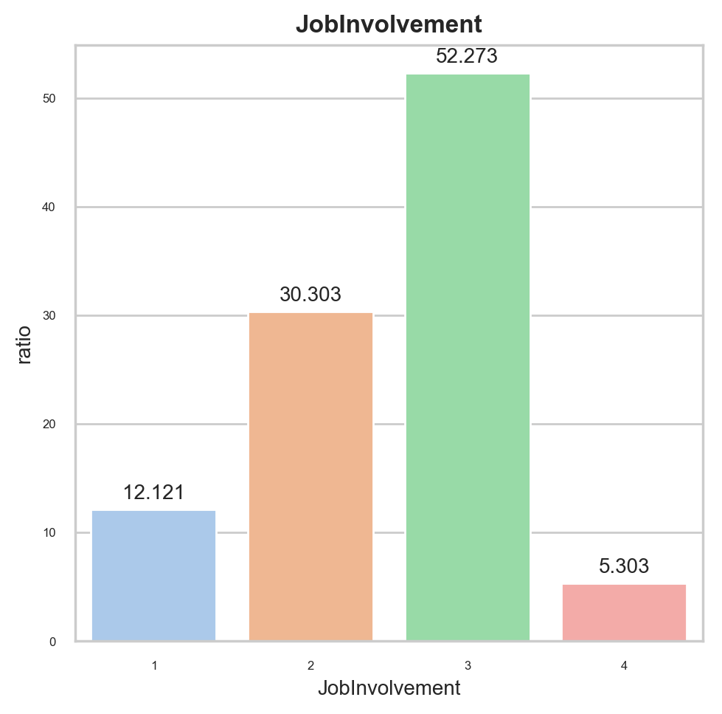
1. EDA
01) 현재 직무로 일한 기간이 짧은 사람들이 퇴직을 많이 한다.
2030, 현 직무 3년 이하, 퇴직자들의 업무 기여도
1
2
3
4
3년 이하로 일한 사람들, 업무 기여도가 높은데 많이 퇴사하는 이유?
df_2030_3yinrole
= df_2030[df_2030[‘YearsInCurrentRole’]<4]
Notes:
2030 퇴사자 중에서 현재 직무로 일한 기간이 3년 이하인 경우가 많았습니다.
이 사람들의 업무 기여도를 살펴보니, 업무에 적극적으로 기여하는 사람들이었습니다.
이 사람들의 퇴사 이유를 살펴보았습니다.

Slide 19
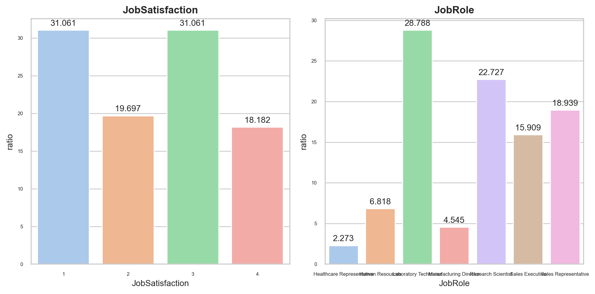
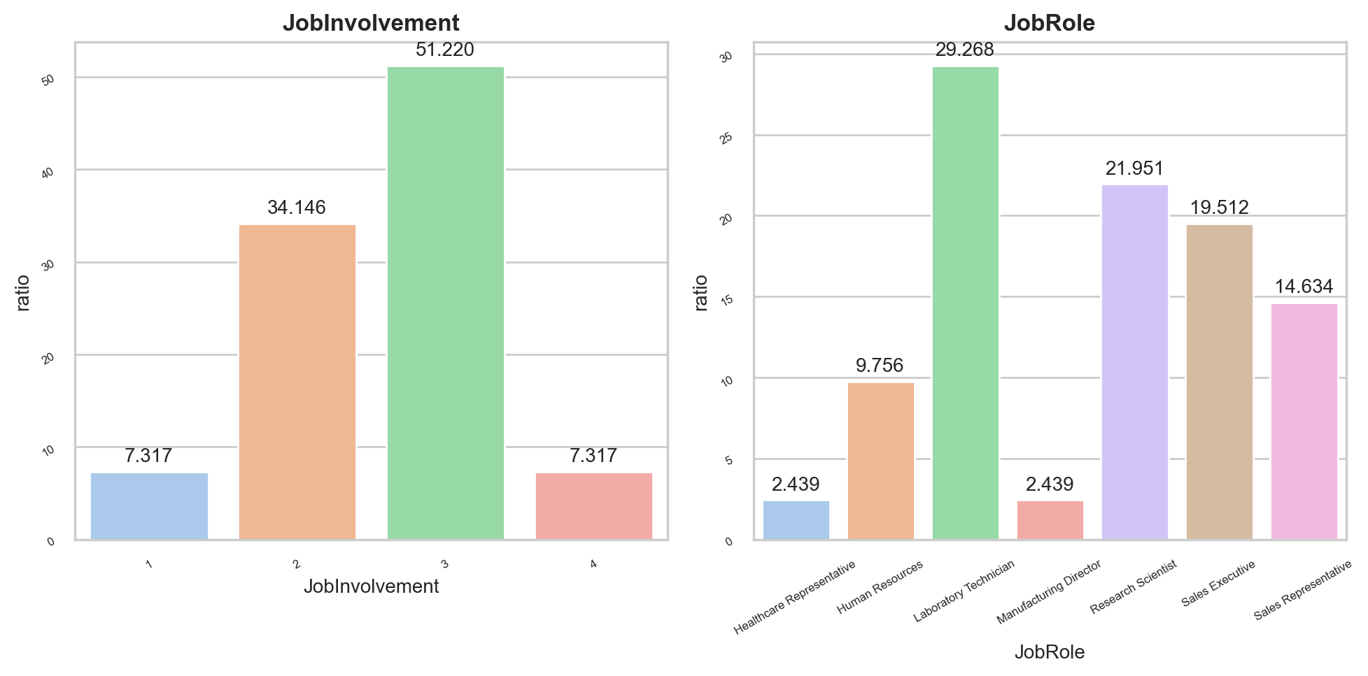
1. EDA
1. 직무가 만족스럽지 못하다: 기술, 판매직
1
2
3
4
Notes:
2030, 현재직무 3년 이하 퇴사자를 뽑아서 분석해보았다.
이들의 직무만족도는 1, 3점이 높게 나왔다.
1점으로 나온 사람들의 직무는 무엇인지 살펴보니, 기술직이 가장 많고, 그 다음으로 판매직이 높게 나왔다.
=> 해당 직무의 직무만족도를 높이기 위해 직무 피드백을 좀 더 주의깊게 살펴볼 필요가 있다.

Slide 20
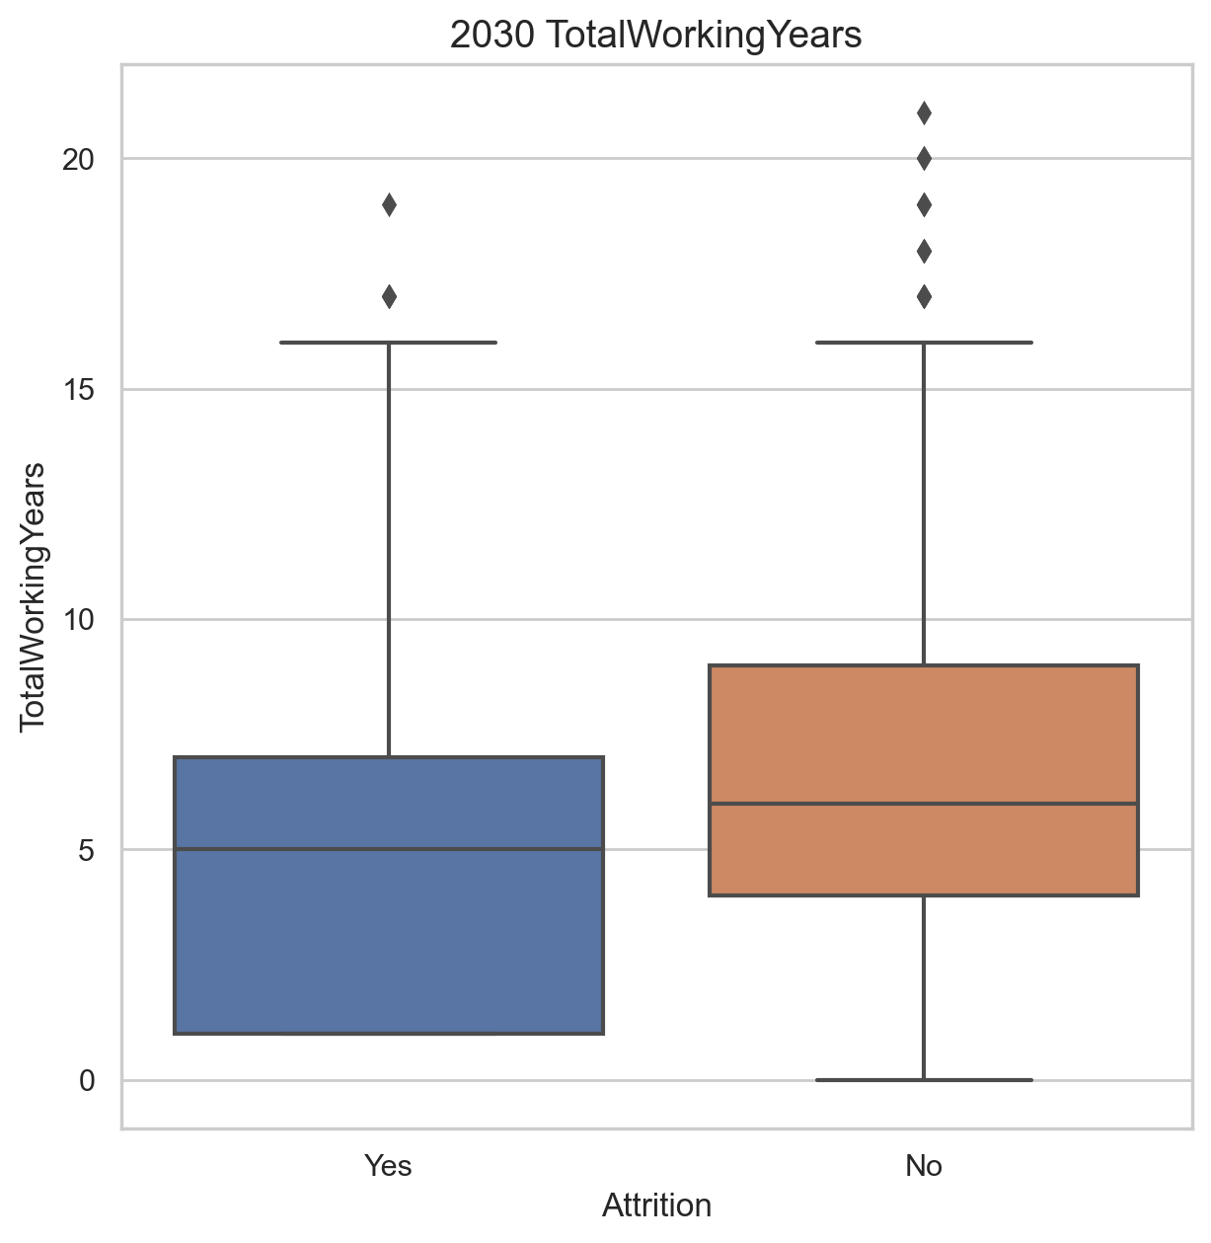
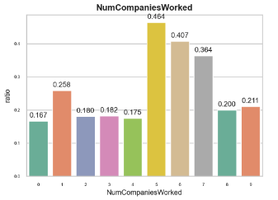
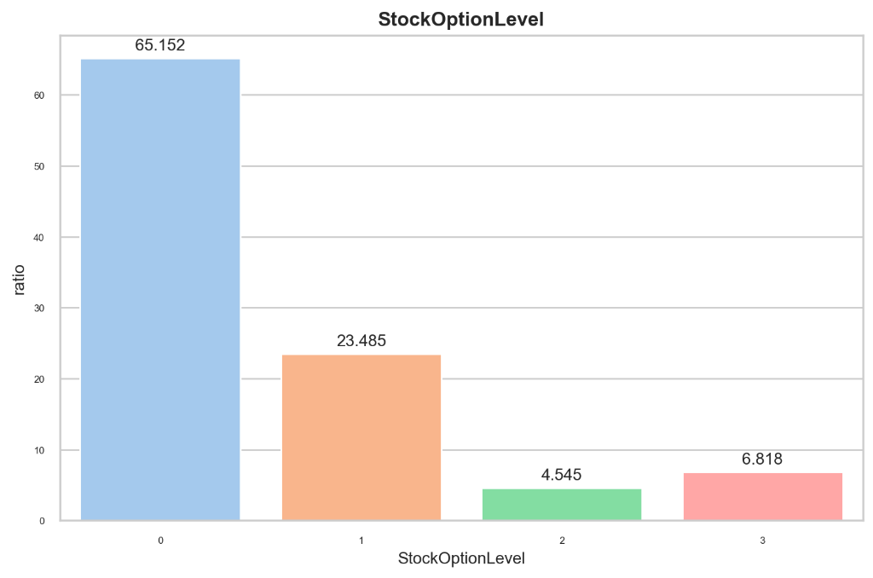
1. EDA
2. 회사를 쉽게 옮기는 사회 초년생
📌 회사에 소속감을 잘 못 느끼는 2030의 특징
Notes:
다른 이유를 살펴보았다.
퇴직한 사람들(attrition ‘yes’)이 재직자에 비해 총 일한 기간은 짧지만, 총 일한 회사수는 많은 것으로 나타났다.
또한 이들은 회사 주식 보유가 0인 사람들이 많았다.
한 직무로 짧게 일하는 2030은 회사를 쉽게 옮기는 경향성을 보였다.
또한 주식을 보유하지 않은 경우가 많아 회사에 소속감을 쉽게 느끼지 못하는 것으로 유추되었다.

Slide 21
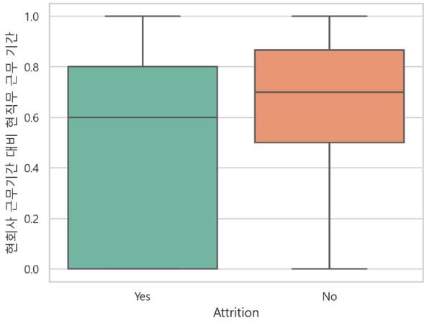
1. EDA
02) 퇴직자가 재직자보다 근속연수가 짧은 이유
df_2030[‘현회사 근무기간 대비 현직무 근무 기간‘]
df_2030[‘YearsInCurrentRole’]
df_2030[‘YearsAtCompany’]
=
📌 확인결과,
최근에 직무 이동을 하고 곧바로 퇴사한 것으로 추정됨.
직무 이동 후 적응을 돕는 조치 필요
직무 변동에 적응을 못한 것이 원인?
Notes:
다음으로 2030 퇴사자가 재직자보다 근속연수가 짧은 이유를 분석했습니다
다양한 원인 중 직무 변동에 대한 원인을 살펴보고자
‘현회사 근무기간 대비 현 직무 근무기간’이라는 파생변수를 만들었습니다.
확인 결과, 퇴사자들은 재직자보다 낮은 수치가 많았고, 최근에 직무 이동을 하고 곧바로 퇴사한 것으로 파악했습니다.
따라서 직무 이동 후 새 직무에 적응을 돕는 것에 주의를 기울여야 합니다.

Slide 22
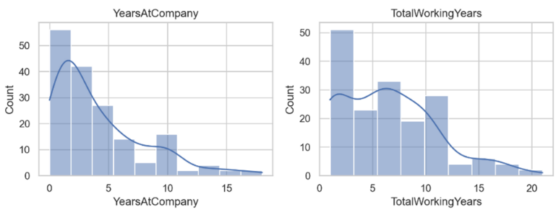
1. EDA
02) 퇴직자가 재직자보다 근속연수가 짧은 이유
📌 2030 퇴직자의 TotalWorkingYears는 완만하게 분포된 것에 비해 YearsAtCompany는 왼쪽으로 치우쳐져 있음
📌 무경력 신입 뿐만 아니라 경력자의 조기 퇴사 문제도 주목해야 함
📌 경력직 2030이 전문적인 커리어를 쌓을 수 있도록 개선 필요
Notes:
이번에는 현 회사에서 근무한 기간과 전체 경력을 비교해보았습니다.
2030 퇴직자의 경우 전체 경력은 완만하게 분포된 것에 비해 현 회사에서 근무한 기간은 왼쪽으로 치우친 모습이었습니다.
이를 통해 경력이 없는 신입 뿐만 아니라 2030 경력자의 조기 퇴사 문제에도 주목해야한다는 것을 알 수 있었고,
경력직 2030의 니즈를 충족시키는 방안을 마련해야한다는 결론을 내렸습니다.

Slide 23
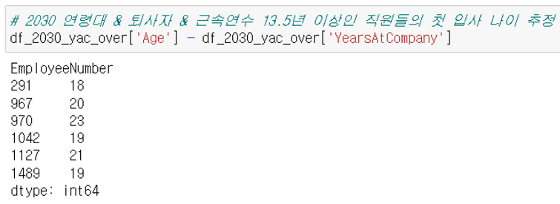
1. EDA
02) 퇴직자가 재직자보다 근속연수가 짧은 이유 – (이상치: 근속연수가 오래되었음에도 퇴사를 한 이유)
📌 분석 타겟 직원들은 10대 후반, 20대 초반에 입사해 이 회사에 10년 넘게 다닌 사람들
Notes:
다음으로 같은 그래프에서 이상치를 분석해보았습니다.
이 사람들은 2030 중 현 회사에 오래 근무했음에도 퇴사를 한 직원들입니다.
직접 확인해보니 10대 후반, 20대 초반부터 입사해 현 회사에 10년 넘게 근무한 직원들이었습니다.

Slide 24
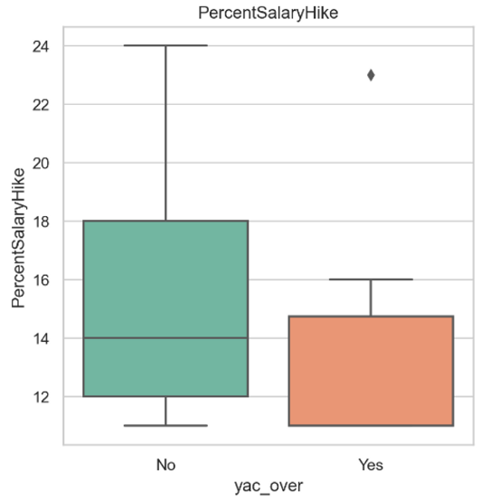
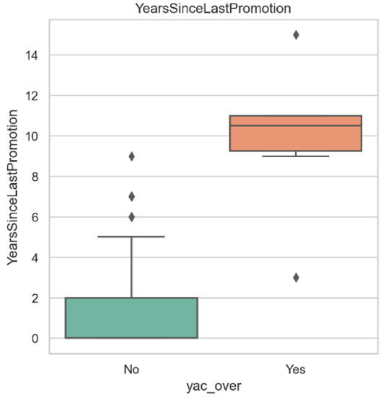
1. EDA
02) 퇴직자가 재직자보다 근속연수가 짧은 이유 – (이상치: 근속연수가 오래되었음에도 퇴사를 한 이유)
📌 근속연수가 낮은 사람들보다 높은 사람 들이 작년대비 연봉상승률이 낮았음
📌 근속연수가 낮은 사람들보다 높은 사람들이 승진을 한지 오래됨
연봉상승률에 불만족해서 퇴사?
승진을 못해서 퇴사?
Notes:
이들의 특징은 똑같이 퇴사를 했음에도 근속연수가 낮은 사람들보다 작년대비 연봉상승률이 낮았고, 승진을 한지 오래되었습니다.
따라서 연봉과 승진에 대한 문제로 퇴사를 했을 것으로 추정했습니다.

Slide 25
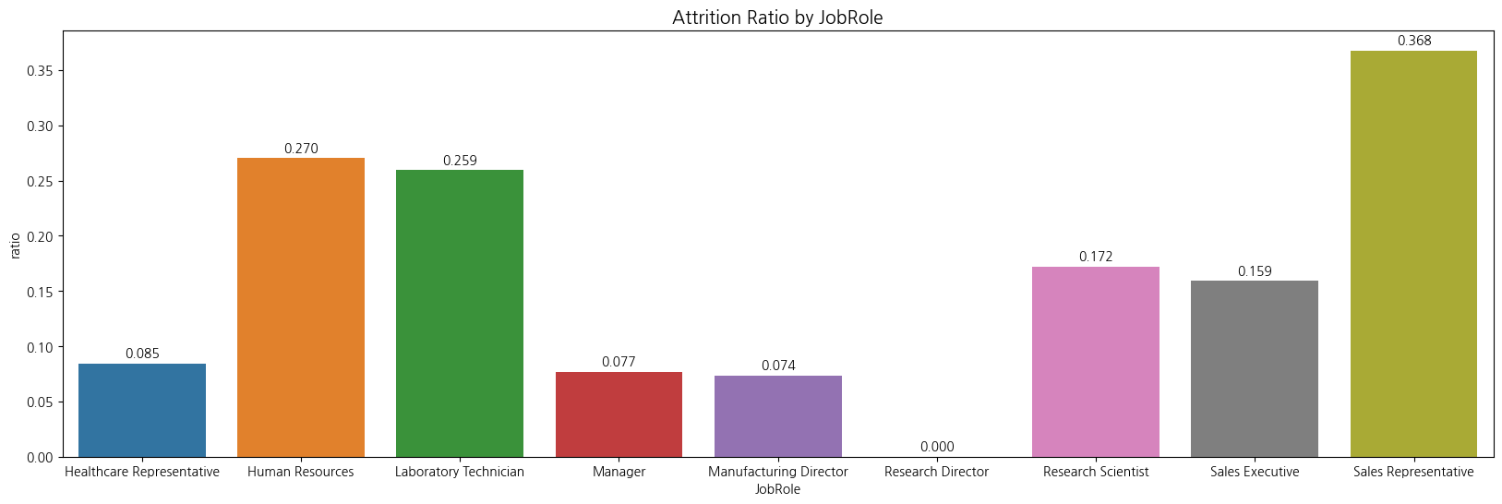
1. EDA
3) 퇴사율 Top3 부서의 퇴사 이유
Sales
Representative
Human
Resource
Laboratory
Technician
📌 Sales Representative, Human Resources, Laboratory Technician📌
Notes:
이번에는 2030 중 퇴사율이 가장 높은 3개 부서의 퇴사 이유에 대해 알아보았습니다.
먼저, 퇴사율 Top3는 Sales Rep, HR, Lab Tech~ 였습니다.

Slide 26
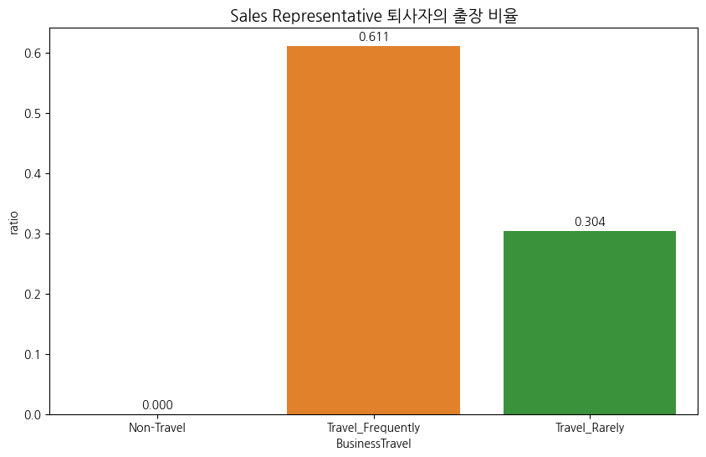
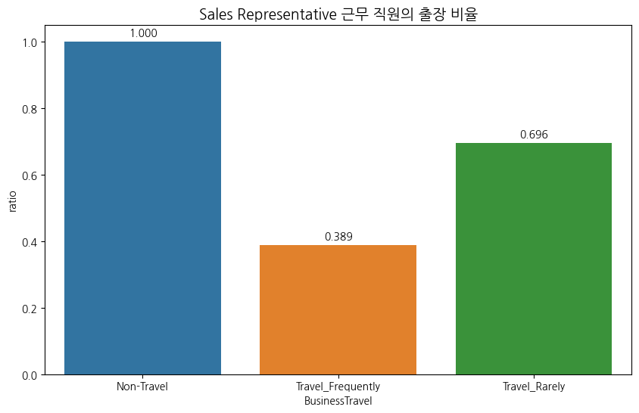

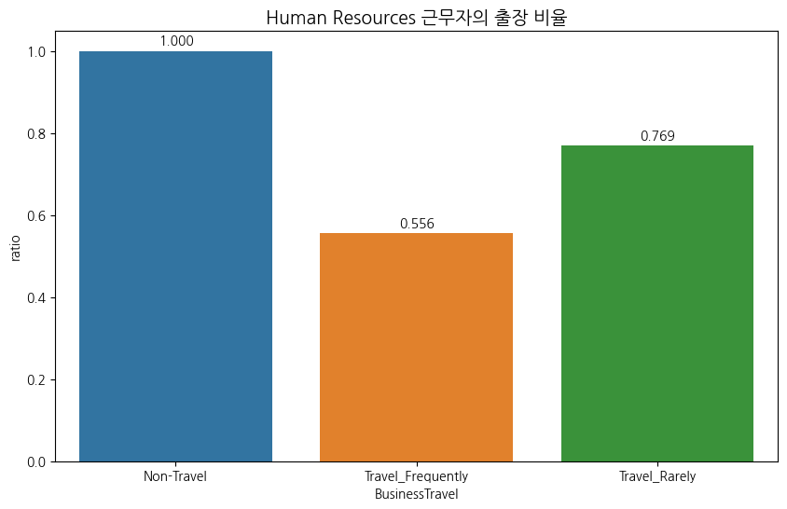
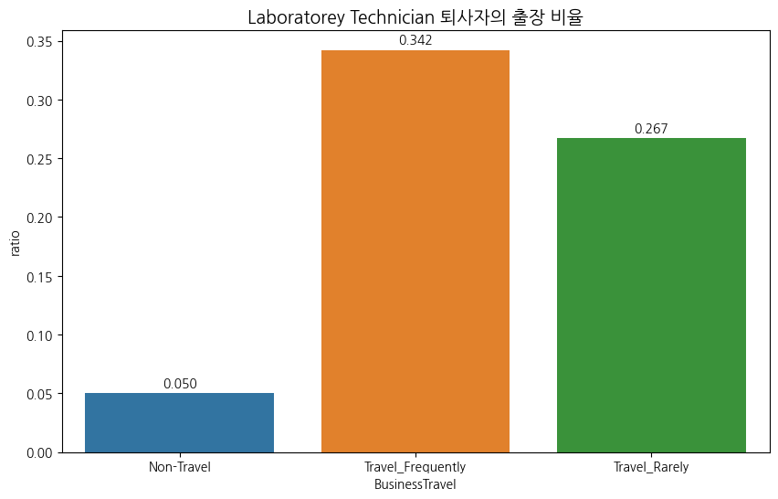
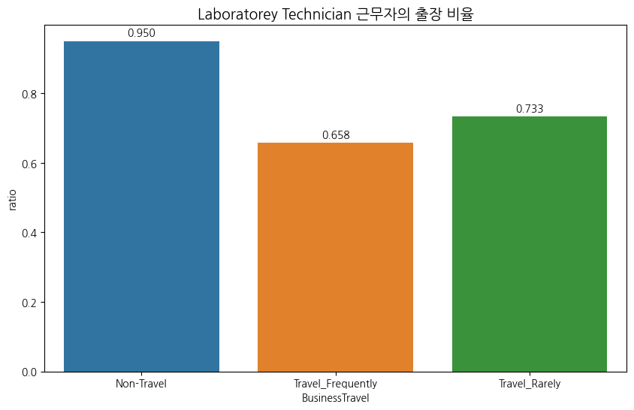
1. EDA
퇴사자
재직자
1. 잦은 출장
Sales
Representative
출장 X
자주
드물게
출장 X
자주
드물게
📌 퇴사자들의 출장비율을 볼 때,
퇴사율 Top3 직무 모두
Travel Frequently 비율이 높음.
Human
Resource
출장 X
자주
드물게
출장 X
자주
드물게
Laboratory
Technician
출장 X
자주
드물게
출장 X
자주
드물게
Notes:
퇴사율이 높은 직무의 첫번재 원인으로 잦은 출장이 있었습니다.
그래프를 보시면 3가지 모든 직무에서
재직자의 경우 출장을 가지 않은 경우가 많았고, 퇴사자의 경우 출장을 자주 가는 경우가 많았습니다.

Slide 27
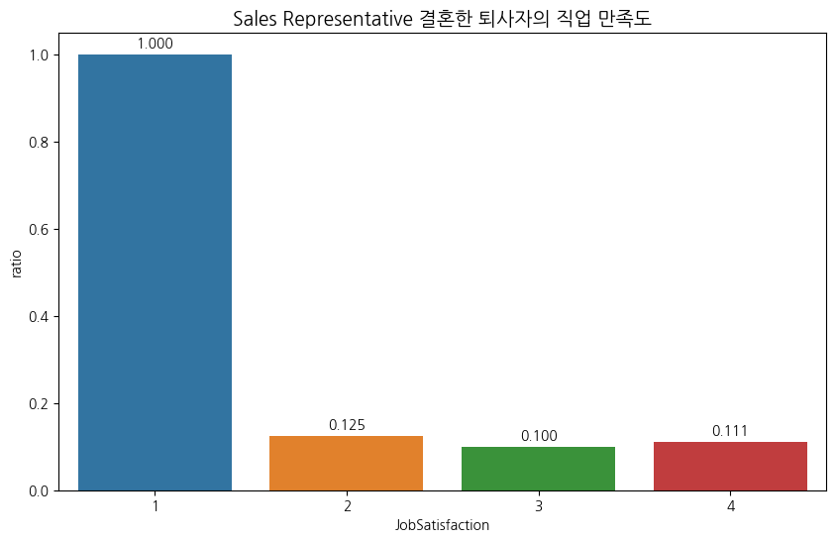
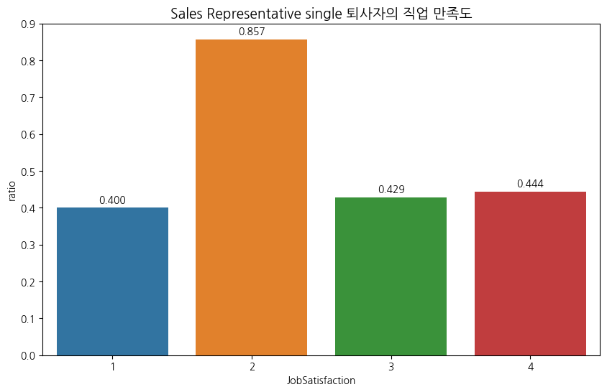
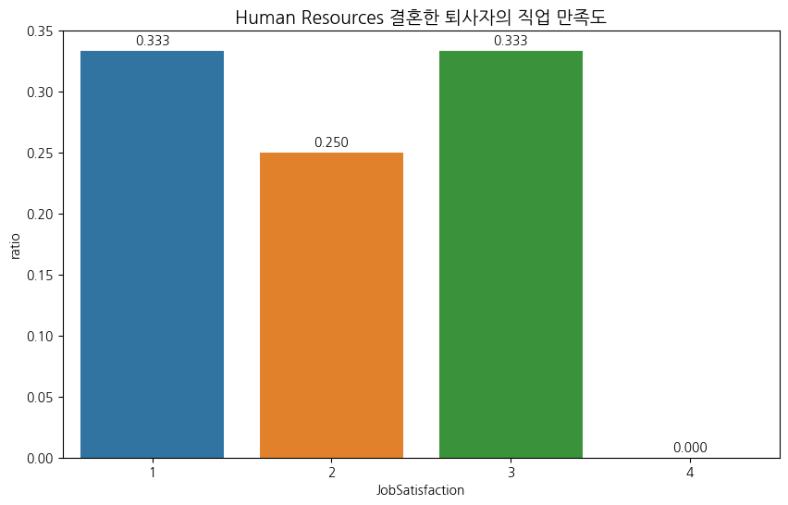
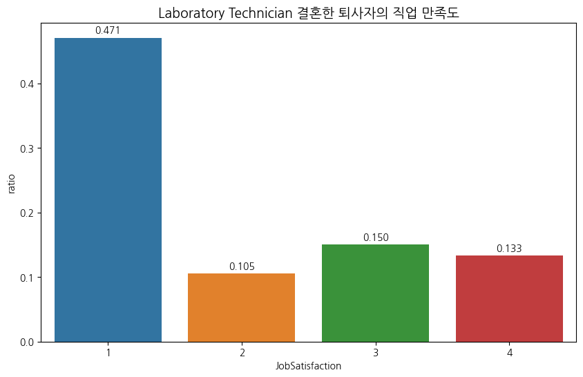
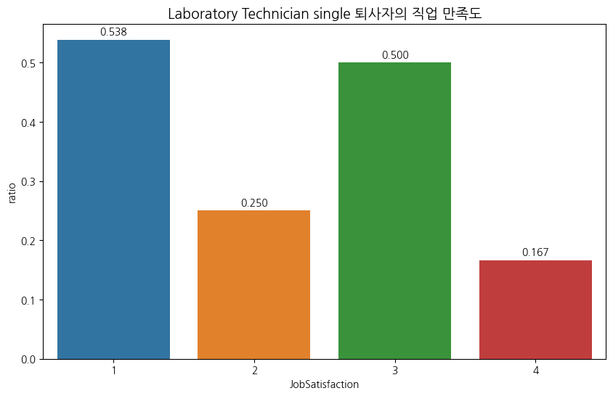
1. EDA
1점
2점
3점
4점
2. 결혼여부와 직무만족도
Sales
Representative
Human
Resources
HR 부서는
미혼 퇴사자 없음
Laboratory
Technician
기혼 퇴사자 직업 만족도
미혼 퇴사자 직업 만족도
Notes:
두번째로는 결혼여부와 직무만족도의 관계를 살펴보았습니다.
(SalesRperesentative, LaboratoryTehcnician) 그래프를 보시면,
결혼한 기혼 퇴사자들은 JobSatisfaction이 1일 때 퇴사하는 경향이 높은 반면에,
미혼 퇴사자들은 JobSatisfaction이 1점이 아니더라도 퇴사하는 경향을 보이는 것을 알 수 있었습니다.
HR은 다른 2개의 부서와 달리 기혼 직원의 직무 만족도가 2,3인 경우에도 퇴사를 하는 경향이 있다.

Slide 28
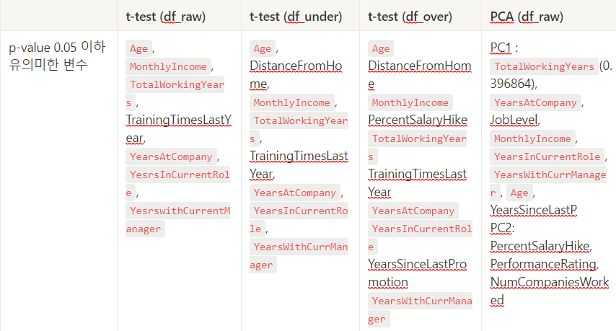
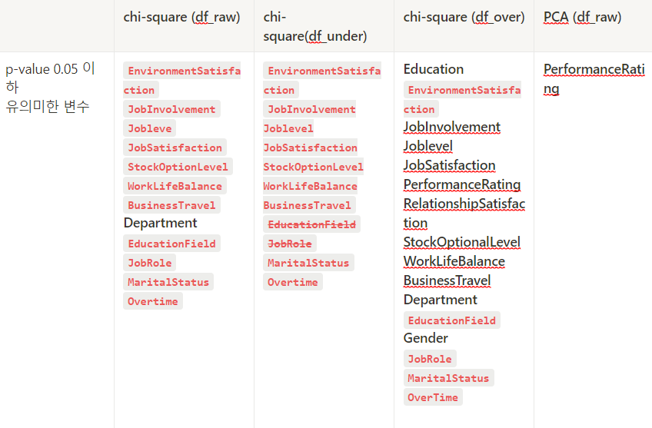
2. 주요 피처 선정
통계 분석 : attrition과 상관관계가 강한 변수를 찾으려 함
✔️ 수치형 변수와 attrition : t-test(attrition이 이진 변수이므로) 검정
✔️ 범주형 변수와 attrition : 언더샘플링/오버샘플링 후 카이제곱 검정
PCA도 추가로 진행
Notes:
약 30개의 많은 변수 중 주요 피처를 선정하기 위해 통계적인 방법과 주성분 사용하였다.
통계 분석을 통해 목표값인 퇴사 여부와 상관관계가 강한 변수를 확인했습니다.
수치형 변수는 t-test 검정과
범주형 변수는 카이제곱검정을 실행했고
추가로 pca 진행을 통해 주요 변수 추출.
통계 분석으로 선정한 피쳐들과 비교해
최종적으로 피쳐 선정을 했습니다.

Slide 29
3. 머신러닝
퇴사자 예측 ML 모델 만들기
데이터 전처리
모델링
파생변수 생성 & 컬럼 제거
Logistic Regression
standard-scaling(수치형 피처)
Auto ML
XGBoost Classifier
one-hot-encoding(범주형 피처)
데이터 병합 및 train-test set 분리
AdaBoost Classifier
ADASYN 오버샘플링(train set)
Notes:
머신러닝 전처리 과정에서 포인트는
수치형 피처에 스탠다드 스케일링을 사용하고
범주형 피처에는 원핫 인코딩을 사용한점,
마지막으로 트레인 셋에 adasyn(에이다신) 오버 샘플링을 한 부분입니다.

Slide 30
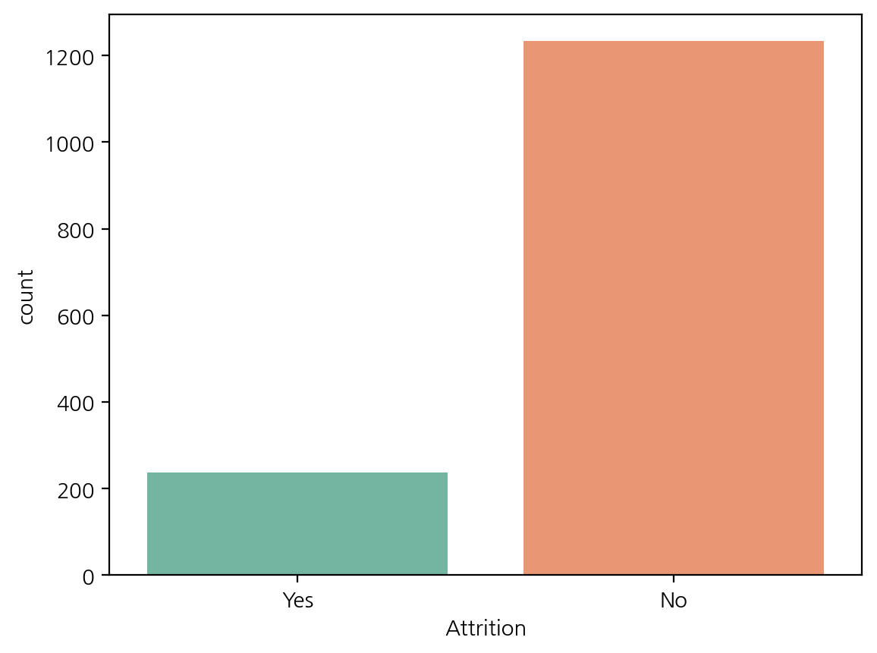
3. 머신러닝
데이터 문제: 데이터 불균형
Notes:
저희의 목표값 y 인 Attrition의 경우
yes 가 약 16%입니다.
따라서 불균형 데이터 문제를 보완하기 위해 오버 샘플링을 진행했습니다.

Slide 31
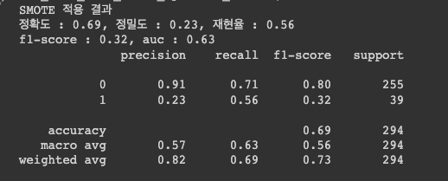
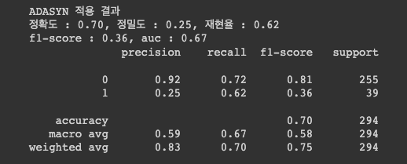
3. 머신러닝
모델 선정 & 평가지표 선정
오버샘플링 기법
ADASYN(Adaptive Synthetic Sampling)
SMOTE의 업그레이드 버전
ADASYN은 소수 클래스 데이터 포인트의 밀도를 기준으로 가상 데이터 포인트를 생성하기 때문에, SMOTE보다 데이터 분포의 차이를 보다 잘 보완 가능
따라서, 더 자연스러운 데이터 분포를 생성하고 모델이 학습하는 특성을 보다 실제 데이터에 가깝게 만들어 줌
성능 확인
기본 피처(df_raw) + 로지스틱 기본 모델 사용
성능 확인 결과, ADASYN에서 성능이 조금 향상됨을 볼 수 있음
Notes:
오버 샘플링은 여러 기법 중
smote의 업그레이드 버전인 adasyn을 사용했습니다.
adasyn은 밀도를 기준으로 가상 데이터를 생성하여 데이터 분포의 차이를 잘 보완하며
피처가 많은 저희 데이터에 적합하다고 생각했습니다.
실제 smote와 비교 시 조금 더 낳은 성능을 나타냅니다.

Slide 32
3. 머신러닝
퇴사자 예측 ML 모델 만들기
데이터 전처리
모델링
파생변수 생성 & 컬럼 제거
Logistic Regression
standard-scaling(수치형 피처)
Auto ML
XGBoost Classifier
one-hot-encoding(범주형 피처)
데이터 병합 및 train-test set 분리
AdaBoost Classifier
ADASYN 오버샘플링(train set)
Notes:
머신 러닝 모델 선정은
기본 데이터셋 기준 auto ml 코딩시
f1_score 및 accuracy 점수가 높은 상위 3가지 모델을 기준으로 진행했습니다.

Slide 33
3. 머신러닝
모델별 성능 비교
model | Over Sampling
 | Accuracy | f1_score
Logistic Regression | 0.76 | 0.40
XGBoost Classifier | 0.89 | 0.48
AdaBoost Classifier | 0.85 | 0.47
Accuracy와 f1_score를 성능 지표로 사용한 이유 : 분류 문제 + 불균형 데이터
Notes:
Accuracy와 fi_score를 사용한 이유 먼저 언급
3가지 모델중 xgboost classifier가 accuracy 와 f1_score 점수 모두 높게 나온 것을 확인할 수 있었습니다.

Slide 34
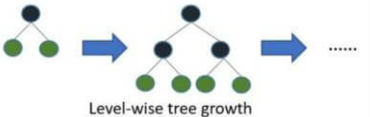
3. 머신러닝
최종 선정 모델
Hyper Parameter
n_estimators | 500
Learning_rate | 0.01
Max_depth | 8
colsample_bytree | 0.9
reg_alpha | 0.01
random_state | 42
XGBoost
https://images.app.goo.gl/eyQd81GW2FdCWybE7
Notes:
가장 성능이 좋은 XGBoost로 진행.
그리드 서치를 통해 각 모델별 최적의 하이퍼 파라미터를 도출

Slide 35
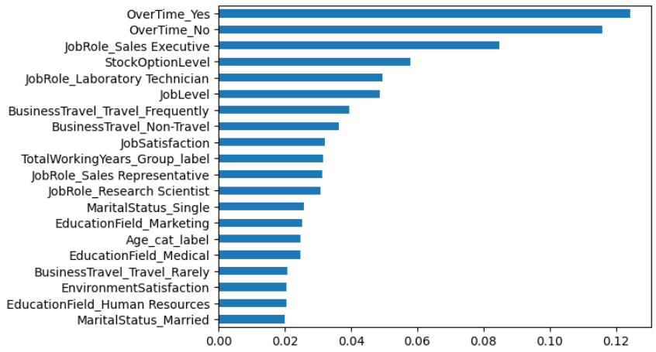
3. 머신러닝
데이터분석 ML 최종 모델
Final_ model | Accuracy | f1_score
XGBoost Classifier | 0.88 | 0.55
데이터 불균형으로 인해 퇴사자에 대한 특성 학습 부족
📌 최종적으로 선택된 모델의 중요변수는
OverTime, JobRole, StockOption, JobLevel, BusinessTravel 이다.
Notes:
모델의 최종 accuracy 는 0.88
f1_score는 0.55로 나왔으며
모델의 주요 변수로는
Overtime, JobRole, StockOption, JobLevel, BusinessTravel로 나타났습니다.

Slide 36
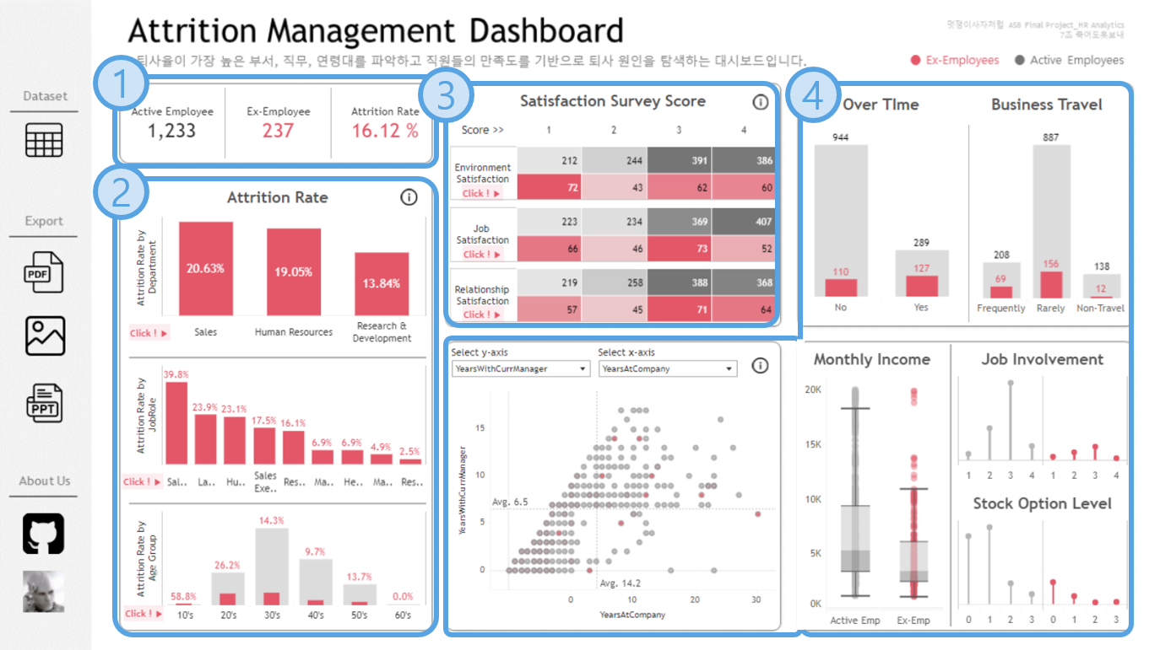
추가적인 HR Analytics 방법
시각화 대시보드
만족도 점수
퇴사 주요 원인 변수들
주요 KPI
부서별, 직무별,
연령대별 퇴사율
https://public.tableau.com/app/profile/seyeon.cho/viz/Final_HR_Analytics_0505/DashBoard
Notes:
본 프로젝트에서 진행한 EDA와 머신러닝 예측을 기반으로 추가적인 HR Analytics 방법에 대해서도 고민해보았습니다.
먼저, 시각화 대시보드를 제작해 직접 원하는 분석 요소를 필터링하면서 퇴사 현황과 퇴사 원인을 분석할 수 있습니다.
시간상 대시보드에 대한 자세한 설명과 링크는 노션을 참고해주시길 바랍니다.

Slide 37
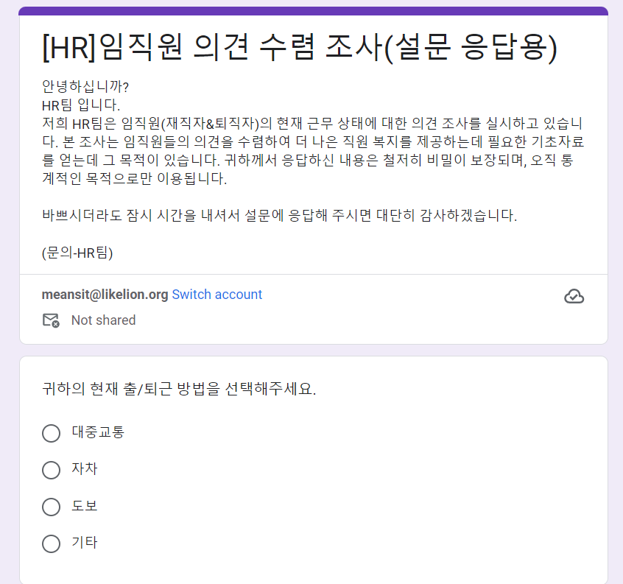
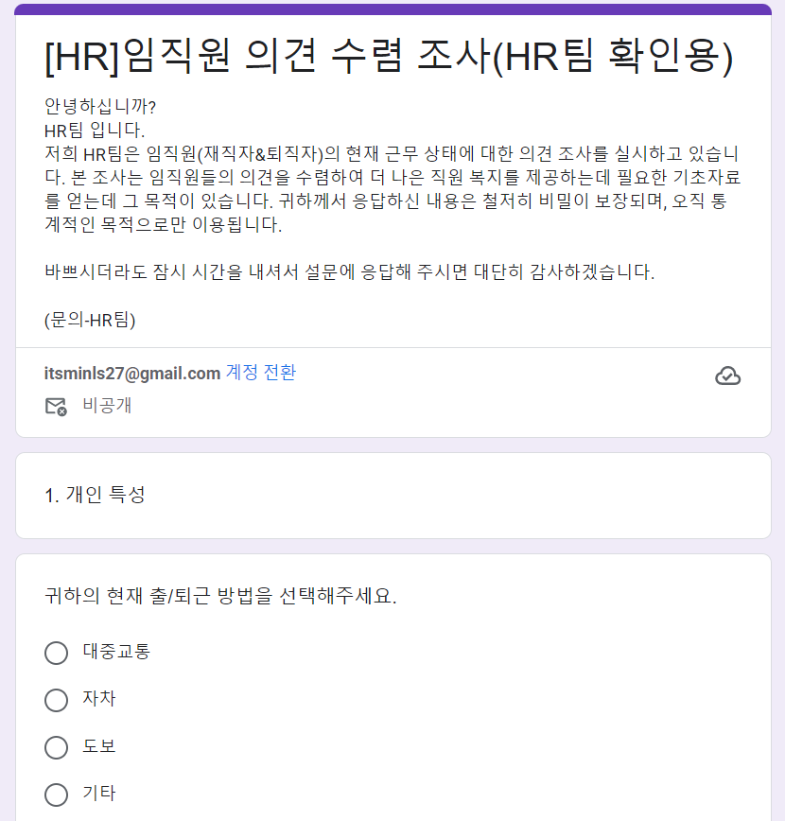
추가적인 HR Analytics 방법
설문지
(예시) 조사방법
- 주기 : 분기별 1회 (연 4회)
- 일시 : 목요일 11시 or 14시
- 데이터 수집 방법 : 사내 메신저& 사내 메일
https://docs.google.com/forms/d/e/1FAIpQLScIUBOkG7sNrp7EBjQRe6S4A9YeK0IknzuhUDwhiVAv-2SsJQ/viewform
https://docs.google.com/forms/d/e/1FAIpQLSfiy6s-XkdqybmeIjLIXF5OUzxfir31tkYqMa0J9SeTqAvjyw/viewform
Notes:
다음으로 HR 데이터 수집을 위한 설문지입니다.
HR 분석을 위해서는 양질의 HR 데이터를 수집하는 것이 중요합니다.
또한, 사내 구성원들의 설문 참여를 독려하는 것도 HR 팀의 업무입니다.
따라서 저희는 HR 데이터를 수집할 수 있는 항목과 응답률을 높일 수 있는 설문조사 방법을 고민해보았습니다.
설문에 해당하는 구체적인 내용도 노션을 참고해주시길 바랍니다.

Slide 38
05 활용 방안
Notes:
마지막으로 본 프로젝트의 활용 방안입니다.

Slide 39
프로젝트 활용방안 제시
📌 HR Analytics의 ‘HR 데이터 수집 - 데이터 분석 - 퇴사여부 예측’ 프로세스를 제공
✔️ HR Analytics에 특화된 설문지 항목과 최적의 설문 방법으로 양질의 HR 데이터를 수집 가능
✔️ 탐색적 데이터 분석(EDA)과 태블로 대시보드를 활용하여 사내 직원들의 니즈와 컴플레인을 파악 및 개선
✔️ 머신러닝 모델을 활용해 퇴사 여부를 예측하여 인재 유출을 방지 가능
Notes:
본 프로젝트는 HR Analytics에서 데이터 수집부터 분석, 머신러닝을 통한 퇴사여부 예측까지 전체 프로세스를 제공합니다.
따라서 설문지를 통해 양질의 HR 데이터를 수집할 수 있고,
EDA와 대시보드를 활용해 직원들의 요구와 불만을 파악 및 개선할 수 있으며,
마지막으로 퇴사 예측 머신러닝 모델을 활용해 인재 유출을 방지할 수 있습니다.

Slide 40
감사합니다
멋쟁이 사자처럼 AI SCHOOL 8기
7조 죽어도 못 보내
김조은, 임승민, 조세연, 차은서
Notes:
이상 발표를 마치겠습니다. 감사합니다.

